Slide 1
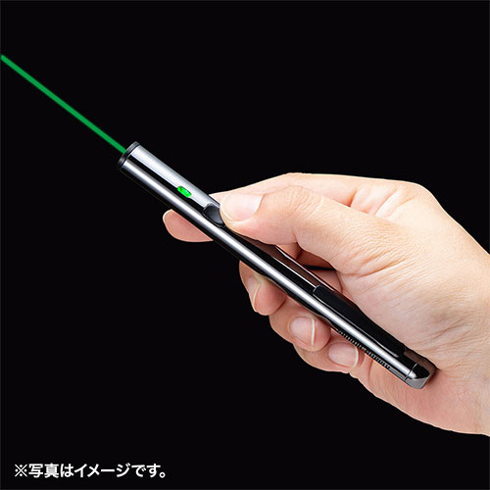
【提案書】
サンワサプライ グリーンレーザーポインター(電池長寿命)
特徴
講義室・広い講堂でも照射光が約200m先までハッキリ見える！80時間連続照射可能な長寿命設計のグリーンレーザーポインター。クリップ付きで、胸ポケットに入れて手軽に持ち運べます。
納期
納期スペース
仕様
素材：ABS樹脂
サイズ：本体/W28.5×D140×H16.5mm、レシーバー/W12.5×D19.46×H6.6mm 重量：本体/約30g、レシーバー/約2g
機能：■ワイヤレスでPowerPointのページ操作が可能なので、手で持ったまま操作ができる。歩きながらのプレゼンも可能。 ■大型ボタンでカンタン操作、しかも専用ドライバー不要の簡単接続です。 ■レシーバーを本体に収納できるので、コンパクトに持ち運び可能。
付属品：レシーバー、単四乾電池（テスト用）×1、取扱説明書、保証書
お見積
お見積りスペース

